Slide 1
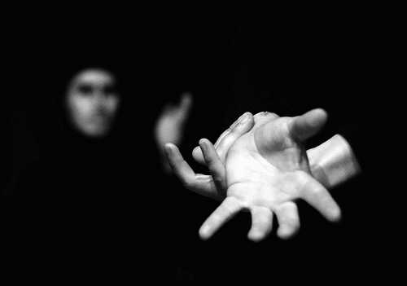
Cultura – Cosmovisión y Evangelización
Andrés Casanueva - CTEN

Slide 2
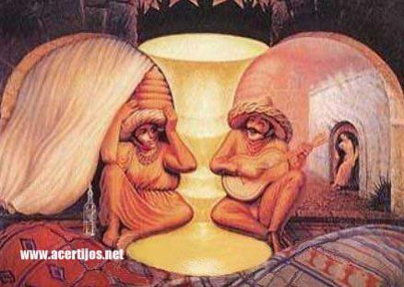
Nosotros no vemos las cosas como ellas son, sino como nosotros somos (El Talmud)
¿Qué ves aquí?
Notes:
“Una cosmovisión afecta la forma en que nosotros vemos, no lo que estamos viendo en si” Darrow Miller

Slide 3
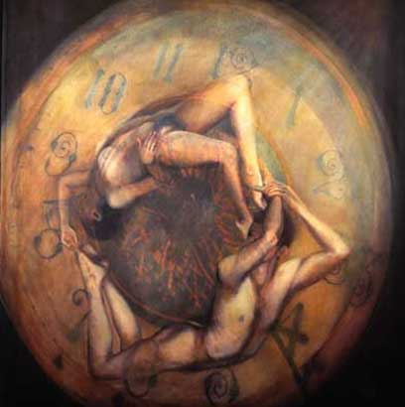
3 Conceptos
Cosmovisión: como se ve el mundo
Cultura: lo que el hombre hace en relación con otros
Trancultural: lo que traspasa las culturas

Slide 4

3 Contextos
Cosmovisión y Cultura:
Del texto (las Sagradas Escrituras)
De nuestro contexto
Del contexto receptor

Slide 5
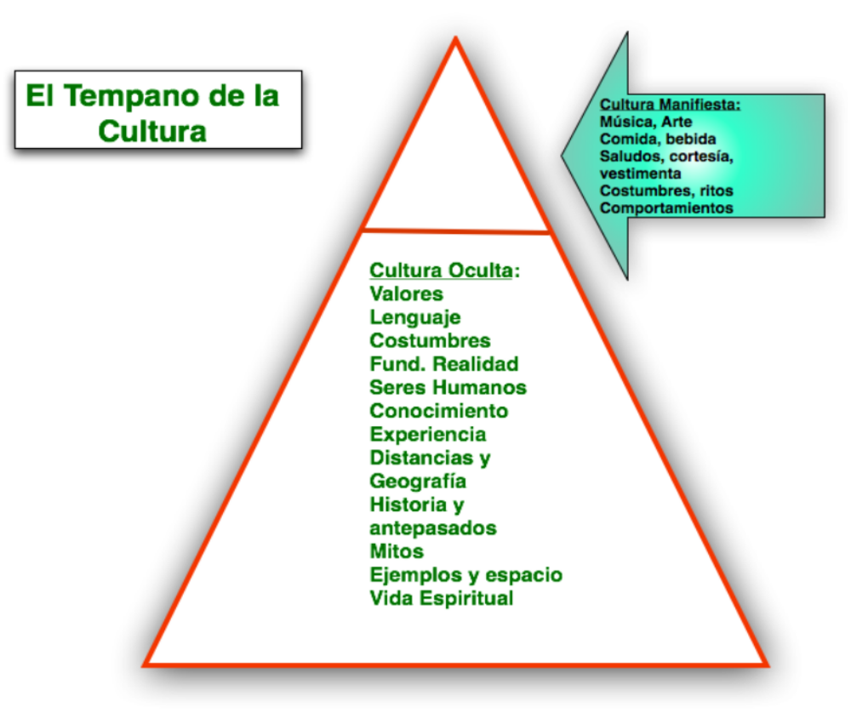

Slide 6
NIVEL SUPERFICIAL | ITEMS (Objetos materiales, ideas, palabras) PATRONES (Planes de construcción, rituales, patrones gramaticales) ESTRUCTURAS (Construcciones, instituciones, estructura del lenguaje)
NIVEL PROFUNDO (COSMOVISION, ASUNCIONES E IMÁGENES) | ITEMS (Asunciones, valores, PATRONES (paradigmas) ESTRUCTURAS (temas)
FORMAS CULTURALES

Slide 7

COSMOVISIÓN
Lo que la realidad puede o debería ser
Lo que es considerado real, probable, posible e imposible
Habita en el corazón de la cultura
Influye poderosamente e interactúa con otros aspectos de cultura
Notes:
Cada cosmovisión crea historias culturales diferentes (Mito de la creación, explican de donde venimos) y produce valortes diferentes (etnocentrismo).
Darrow Miller: “Una cosmovisión o perspectiva del universo es un conjunto de supociosiones en las que se cree, consciente o incoscientemente (mi abuela y su rosario), por fe, respecto a lo que la persona acepta como la estructura básica del universo y cómo éste funciona”.

Slide 8
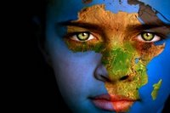
“La cosmovisión es la generadora de las culturas. Es el centro del modo de vida de un grupo étnico determinado, y es la fuente de su sistema de valores y de sus normas de conducta” (L. Pate)
“Las diferentes cosmovisiones normalmente producen falta de entendimiento de los mensajes llevados por la gente de otras sociedades”. (Kraft) ej. Hchs 14: 8-18

Slide 9

Preguntas propuestas por Solomon:
¿Por qué hay algo en vez de nada?
¿Cómo se explica la naturaleza humana?
¿Qué le ocurre a una persona al morir?
¿Cómo se determina lo bueno y lo malo?
¿Cómo saber que uno sabe?
¿Cuál es el significado de la historia?

Slide 10
Actores y Propiedades de una Cosmovisión
Yo
El Otro
Actores
Clasifica
Relaciona
Propiedades
Notes:
a.- El Yo: mis propios conceptos me distingue a mi de otros.
b.- El Otro: El yo provoca el entendimiento de los componentes físicos y sociales de lo que me rodea (medio ambiente, los otros humanos, etc).
c.- Clasifica: Categoriza haciéndo taxonomias la otredad.
d.-Relaciona: Proporciona entendimiento sobre cada uno es a través de la interacción con el otro.

Slide 11

Los Subsistemas de Cultura
Subsistema Social (Familia, Educación, Control Social)
Otros
Subsistema del Lenguaje
CV
Subsistema de Tecnología
Subsistema de Religión
Subsistemas Económicos
Tipicos subsistemas dentro de una cultura (Kraft)

Slide 12

Perspectivas:
Enfoque en relaciones Sociales (Familia, Educación, etc)
CV
Enfoque en la Religión
Enfoque en Cultura material
Enfoque en relaciones Sociales (Familia, Educación,
etc)
Enfoque aspectos Económicos
Enfoque en la Religión
Enfoque en Cultura material
CV
Enfoque aspectos Económicos

Slide 13

Componentes comunes de cosmovisiones:
Algo existe (causas / efectos; universo racional, predecible)
Todas las personas tienen absolutos (punto de referencia infinito: Dios, amor, poder, el hombre, etc.)
Dos afirmaciones contradictorias no pueden ser ambas correctas (sólo una cosmovisión puede reflejar correctamente la realidad)
Todas las personas practican la fe (presunción de cosas verdaderas sin pruebas absolutas)

Slide 14
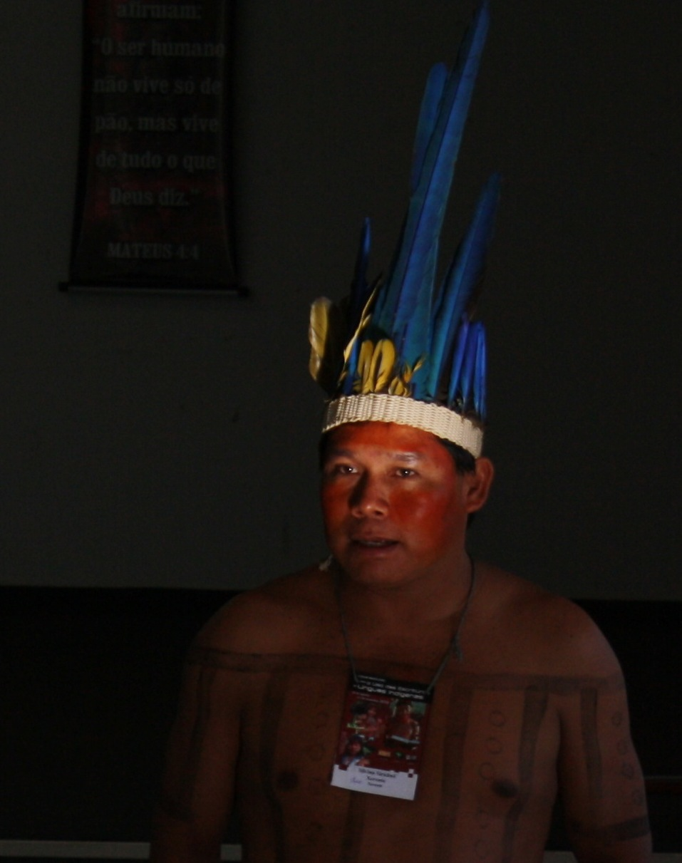
Cosmovisión Proporciona:
  Entendimientos de la Causalidad
  Información sobre cómo se conceptualiza el Espacio
  Información sobre la concepción del Tiempo.
Notes:
e.- Proporciona entendimientos de la Causalidad. Cómo y porqué los eventos ocurren.
f.- Proporciona información sobre cómo se conceptualiza el Espacio, sus significados y usos.
Toponimia: montes, mar, lejos, cerca, un poco, mucho, etc.
g.- Proporciona información sobre la concepción del Tiempo: cómo la gente entiende el tiempo, cíclicamente, linealmente, progresivamente. También cómo se entiende el paso del tiempo: pasado, presente y futuro (pasado y futuro no estánpresentes).

Slide 15
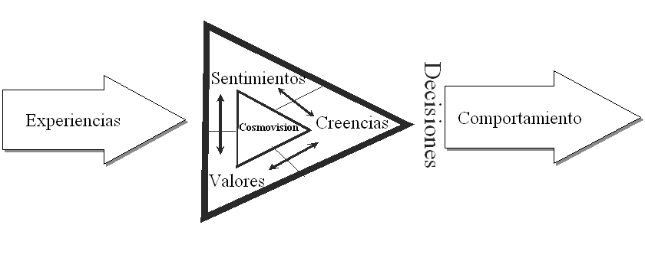
Notes:
Cada cosmovisión crea historias culturales diferentes (Mito de la creación, explican de donde venimos) y produce valortes diferentes (etnocentrismo).
Las ideas y las experencias alimentadas por los sentiemientos y basadas en los valoes, que tienen como sustrato sus creencias de lo que es todo, produce conductas y estilos de vida que afectan a los pueblos, las culturas (lo que produce la relación entre los seres humanos en su vida en comunidad), las naciones y la historia.
La cosmovisión bíblica (existe una sola cosmovisión cristiana?) provee sustento y sutrato para nuestro comportamiento (no mentimos por temor o por amor), dependiendo de nuestra cosmovisión de quien es Dios.
Luego de la Reforma el acceso a la Biblia, a la cosmovisión que plantea la Palabra, a conocer la perspectiva que Dios tiene del universo, de tiempo y del hombre, cambió incluso en la etica del trabajo (Troelch).
Para el cristiano la verdad viene de Dios mismo. Para el secularmoso la verdad es todo lo que los sentidos pueden percibir. Pero eso hace entonces que los valores o moral sea realtiva. Los valores surgen del consenso social. “Lo que es bueno para esta sociedad” (librtad puede ser un mayor valor que la responsabilidad (Obedienci a conforme a la palabra de Dios).
De ahi que la cosmovisión impacta seriamente la cultura popular (como vivimos). Fig. 41

Slide 16


Nuestra cosmovisión sobre el tiempo:
Empezó en el Edén y se acabará en el infinito
Cíclico, Además eterno, no tiene Principio ni fin.

Slide 17
Modelos descriptivos de Cosmovisión
A.-Modelo Etnográfico
Cosa Observada | Que vemos nosotros | Que ven los Agta
Cielo azul Terremoto Infección de estómago Tratamiento infección de estómago Extraño sonido en la selva | Espacio Placas tectónicas moviéndose Causa Natural Aplicamos antibióticos Ruido de animal | Cúpula-Bóveda Viento que sopla bajo la tierra Causa sobrenatural Shaman, pollo muerto, gritar Espíritu malo

Slide 18
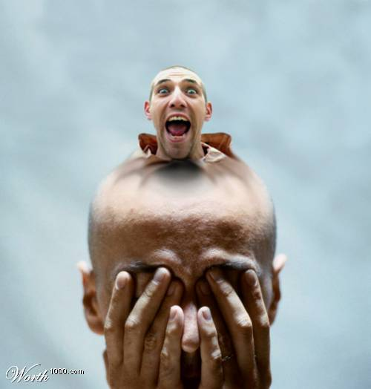
Evangelización y misión:
la acción de la Iglesia en el mundo
¿Cómo se trastorna el mundo?
¿Cómo se cambia una cosmovisión?
Notes:
Entendiendo muy bien la cosmovisión bíblica holistica
Llevando a la vida cotidiana a todos los aspectos de la vida del mensajero y de la iglesia (partir por evangelizarnos a nosotros mismos. ¿Creemos de verdad en la vida eterna? Por que la predicamos si no estamos convencidos de que sea una realidad. El que pierda su vida por causa de mi la hallará¡¡
Viviendo una sola realidad, no dos. Más que defender nuestras ideas, deberíamos vivirlas. Ahí está potencialidad de la Prosperidad, que quienes la predican la viven¡
En la vida del creyente no hay aspectos seculares y sagrados que estén separados. Un cantante fue criticado, por cantar una canción romántica siendo un pastor evangelico. Según muchos él no puede cantar canciones del mundo. Y menos participar en el mundo (competencia) que le podría llevar a ganar dinero, pues eso no sería de Dios. Y no trabajamos en una librería secular, de donde viene nuestro sueldo para vivir? No sería una contradicción recibir ese dinero que no viene de Dios? Tampoco lo podríamos ofrendar ni diezmar.
Nuestras vidas en el mundo deberían ser entendidas en todo como un extranjero viviendo en otro lugar temporalmente. Bonhoeffer decía que los cirstianos son una colonia de la patria celestial en la tierra. Pero nosotros no vivimos en esa colonia, sino que vivimos en el mundo, y visitamos la colonia el Domingo a las 10.30 AM.
En la vida del cristiano no deben haber planos seculares y planos sagrados. El que trabaja en “el mundo” tiene un llamado de Dios, un ministerio en lo secular.
La fe, la teología, la etica, la mision, el evangelismo, la familia, el sexo, la razón, la ciencia, los negocios, la politica, el arte, la musica, para un cristiano, deberían estar en el mismo plano. Eso nos lleva a ser cristianos a tiempo completo. Es así como el Evangelio comienza a penetrar en la raíz misma de la mente del cristiano (cambien su manera de pensar para que cambie su manera de vivir). Y recordar que nuestros pensamientos se anidan en nuestro corazón. Y si allí habita el Espíritu de Dios, pensaremos en todo como Dios y viviremos en todo para Dios.
La pregunta es si nuestra cosmovisión cristiana está impactando al mundo, o si el mundo está impactando nuestra cosmovisión.

Slide 19

Base bíblica
Antiguo Testamento
Nuevo Testamento
En ambos está presente al menos2 contextos: transmisor y receptor
Genesis 12
Mateo 28, Hechos 1, Hechos 2, Apocalipsis 7

Slide 20

Colosenses 1.27
Ministerio oculto
Revelado a todas las etnias
Cristo como centro
Revelado a una etnia (judíos)
Para todo el mundo (Efe 3.6)
Invitación para todo el mundo para pariticipar de la misma herencia

Slide 21

LA COSMOVISIÓN DEISTA
Teología.
Filosofía
Antropología.
Sociología.
Sicología
Creación especial
En la imagen de Dios
Orden social-no basado en naturaleza
Alienado de Dios
Soberano sobre todo
Un ser personal
Etico-santidad
Dios de amor
DIOS
HOMBRE
NATURALEZA
HISTORIA
Creada por Dios
No era eterna
Sujeta a Dios
No es parte de Dios
Dios, Señor de historia
Hombre es mayordomo
Tiene meta-plan de Dios
Ciencias naturales.
Ecología
Ciencias históricas

Slide 22
ETAPA 1
IGNORANCIA DEL
EVANGELIO
ETAPA 2
COMPROMISO
CON
JESUS
CC
CRECIENDO
EN
GRACIA
ETAPA 3
PROCESO DE LLEVAR EL EVANGELIO A UNA CULTURA:

Slide 23
ETAPA 1
ETAPA 2
ETAPA 3

Slide 24
INICIO
NECESIDAD
PROCESO
RESULTADO
LIBERTAD PARA ENTENDER
ENCUENTRO PODEROSO
ESCLAVITUD
COMPROMISO CON CRISTO
SUFICIENTE ENTENDIMIENTO
ENCUENTRO VERDADERO
IGNORANCIA / ERROR
DESAFIO AL COMPROMISO C/JESUS
ENCUENTRO DE LEALTAD
LEALTAD NO CRISTIANA
RESULTADO
ETAPA 1

Slide 25
INICIO
NECESIDAD
PROCESO
RESULTADO
PROTECCION BENDICION LIBERACION
ENCUENTROS PODEROSOS
CRECIMIENTO EN LA RELACION CON DIOS Y SU PUEBLO
ENSEÑANZA
ENCUENTROS VERDADEROS
COMPROMISO CON JESUS
DESAFIO A OBEDIENCIA Y GRAN COMISION
ENCUENTROS DE LEALTAD
RESULTADO
ETAPA 2

Slide 26
INICIO
NECESIDAD
PROCESO
RESULTADO
ORACION CON AUTORIDAD
ENCUENTROS PODEROSOS
CRECIMIENTO EN LA RELACION CON DIOS Y SU PUEBLO
TESTIMONIO A QUIENES ESTAN COMENZANDO LA ETAPA 1
ENSEÑANZA
ENCUENTROS VERDADEROS
DESAFIOS A COMPROMISO
ENCUENTROS DE LEALTAD
RESULTADO
ETAPA 1

Slide 27

La Tarea: (II Corintios 5:18)
La Misión

Slide 28

Enfoque
Misión no tiene como enfoque la cultura, sino la gente, las personas, los grupos, las etnias
Enfoque son grupos humanos que no han escuchado de Cristo
Mensaje no cambia (buenas nuevas); pero si la forma
Notes:
RELAATIVISMO CULTURAL Y ABSOLUTISMO BIBLICO, CON LECTURAS DEL YO Y DEL OTRO

Slide 29

Saber Decir
Relaciones
Saber Hacer
Saber Escuchar

Slide 30
Símbolos y signos / formas y significados
Formas C
Formas C
Formas A
Significado A
No
Significado C
Formas A
Si
Significado A
Significado C

Slide 31
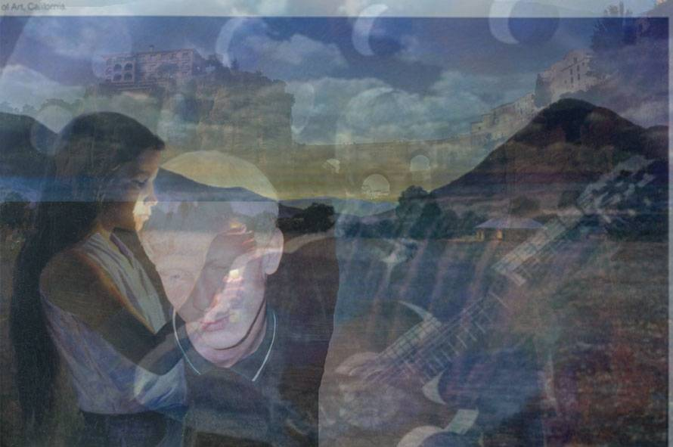
Cómo se afecta la Cosmovisión
T
I
E
M
P
O
Cambio conducta
Cree
Entiende
Conoce
E S F U E R Z O

Slide 32

Oralidad y Evangelización:
Existe gran necesidad mundial
    50% del mundo es analfabeto
    Alfabetos leen poco
    Solo 15% de cristianos han leido NT
70% necesita mensaje oral para entenderlo
2,252 grupos sin un solo versículo
camino en dos vías
Notes:
Existe uma grande necessidade mundial:
50% do mundo são analfabetos.
Alfabetizados lêem pouco:
Só 15% dos cristãos professos leram o NT.
Escutamos 65% diariamente
El 70% del mundo necesita recibir el mensaje del evangelio en forma oral para entenderlo realmente, pero tendemos a ministrar con un enfoque alfabetizado.
Hay 2.252 grupos idiomáticos que no tienen un solo versículo de la Biblia, y nadie está trabajando en ellos.
Dice El Dr. Jim Slack discurso es un camino de dos vías. Están involucrados tanto la presentación del mensaje del Evangelio por parte del predicador así como el entendimiento del mensaje por parte de quien escucha. Las diferencias dramáticas en los niveles de alfabetización entre el presentador y quien escucha pueden ser barreras fundamentales para un discurso efectivo.
Los comunicadores orales de este mundo están atrapados por este problema – analfabetos, analfabetos funcionales, y semi alfabetos – y los líderes de iglesias que les predican y les ministran.

Slide 33

Oralidad y Biblia:
Originalmente Biblia fue oral
Época de Jesús solo 5% eran alfabetos
Como la gente no podía leer, arquitectura recordaba la fe
Desición de fe era por comprensión auditiva y visual
Notes:
La Biblia fue oral antes que fuera escrita y fue preservada de esa forma durante muchos años. En la época de Jesús se piensa que no más del 5% eran alfabetizados.
La palabra “escuchar” se usa 352 veces en la Biblia, pero la palabra “leer”, como imperativo o verbo en tiempo pasado, se usa solamente 77 veces.
Los misioneros pioneros en estos pueblos orales están volviendo a los métodos de comunicación de las Escrituras que existían antes de la invención de la imprenta. En esos tiempos, las personas recordaban tal vez 50-60 historias que escuchaban mientras las Escrituras eran leídas de rollos manuscritos. Dado que la mayoría de las personas no podían leer, los vitrales les recordaban los fundamentos principales de la fe. A partir de esta comprensión, tomaban sus decisiones de seguir a Cristo.

Slide 34
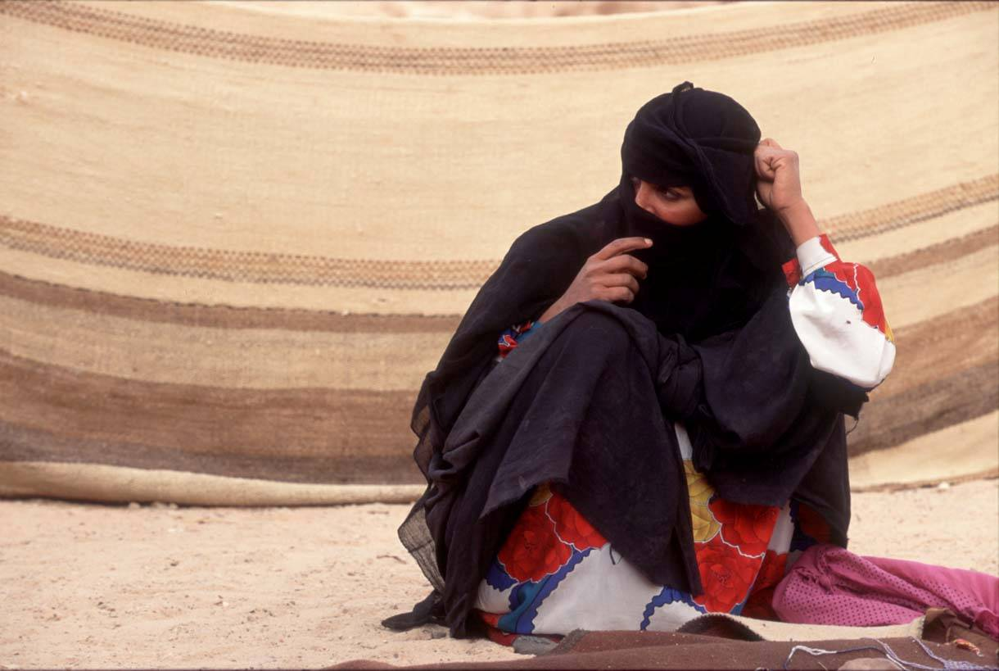
Principios de Comunicación Oral:
“saber hablar, oir y saber hacer, son las bases de las relaciones entre las personas de la comunidad con su medio ambiente."
Notes:
Comunicação oral: Estudo que envolve a análise das normas que regem as várias trocas verbais em diferentes contextos e grupos sociais.
“A tradição de contar histórias tem como objetivo manter a capacidade de: saber falar, ouvir e saber fazer, que se são as bases das relações entre as pessoas da comunidade com o seu meio ambiente."

Slide 35

90% pastores y misioneros usan formatos expositivos, mayoría de culturas alfabetas
en Latino América 31% de personas no entienden lo que leen
No se considera oralidad de pueblos
Oralidad anima a la alfabetización
Es escritura puesta en uso
Oralidad provee dignidad
Notes:
Peor aun, sobre el 90% de los pastores y gente alfabetizada usan los formatos expositivos cuando presentan el Evangelio. Dado que la mayoría de los misioneros son alfabetizados, el abordaje mas usado para alcanzar a grupos orales es a través de predicaciones explicativas o recursos escritos (25,000 folletos de SGM en Mapudugun).
Esto también se da entre cultura no reconocidas como orales (USA, Europa), donde se enfatiza la escritura, dando asi el mensaje de que la iglesia es para los que tienen estudios. Además los efectos son falta de entendimiento de lo leido (muchos dicen: no entiendo). Y esto pasa hasta en las escuelas. En Latinoamérica las investigaciones indican que el 31% promedio de alfabetizados con más de 6 años de escolaridad no logran entender lo que leen.
Cuando el Evangelio es presentado a una persona de una cultura oral usando los medios de comunicación expositiva para alfabetizados, rara vez es “oído”. Para ser “oído”, el comunicador debe envasar el Evangelio en un formato de historia o narrativa. Ese es el formato que las personas de tradiciones orales entienden e identifican.
Parte del problema es que les llevamos a tener una respuesta occidental en cuanto a la lectura y estudio de la Palabra, sin considerar que lo natural es la oralidad en estos pueblos. No debemos olvidar que en realidad la oralidad anima la alfabetizacion. El principio simple, como dice Rick Brown, es la escritura puesta en uso. Ao estudar e utilizar os pontos fortes de cada cultura e ao usar a mídia atual poderemos ser mais efetivos na comunicação com os povos orais.
Dado que una historia recordada puede y debe ser re-contada, el formato de historia también provee al comunicador oral de un medio de comunicación. Formatos expositivos tales como esquemas, pasos, preceptos, principios, enseñanzas, listas y otras construcciones similares rara vez son entendidas por los miembros de culturas orales.
Las personas de culturas orales no entienden el Evangelio cuando se les presenta por medio de esquemas, principios, preceptos, pasos expositivos, y discursos desarrollados lógicamente. Cuando esta comunicación paralela ocurre entre personas de culturas orales y alfabetas, y las personas de tradición oral intentan abrazar el mensaje, se produce un serio sincretismo entre lo que están oyendo y lo que realmente creen.
Las personas de culturas orales – analfabetos, analfabetos funcionales, y semi-analfabetos – usan diferentes medios de construcción, internalización, recordatorio y reproducción de información y creencias si las comparamos con las que usan los alfabetos. Los patrones de gente de culturas orales son exactamente opuestos al de los patrones de culturas de la palabra escrita, alfabetas. Las personas de culturas orales no pueden entender ni internalizar las formas alfabéticas de enseñanza y predicación.
La pregunta es si los alfabetizados, intentarán reestablecer sus propias habilidades orales embotadas y atrofiadas para igualarlas a las habilidades de aquellos que son parte de las culturas orales?
La entrega del mensaje del Evangelio provee dignidad a todos los grupos humanos, y si les llevamos el mensaje respetando su cultura, y lo llevamos en su propia lengua, y sus propios patrones de internalización de mensajes (en este caso la oralidad) les comunicamos en primer lugar que ellos tienen valor a los ojos de Dios.
No solo los analfabetos, sino todas las personas de culturas orales, encuentran muy dificil entender, internalizar y recordar mensajes que no vienen a través de proverbios, prosa, o historias construidas cuidadosamente y que son compatibles con sus preferencias de aprendizaje y sus propios estilos de presentación cultural.
Su aprendizaje preferente y estilo o formato de comunicación, es la narrativa oral. Si ellos están listos para “oir” el Evangelio de Cristo, éste debería venir a ellos a través de un formato narrativo.
Dice Miles Smith Morris que al menos 9,100 lenguas o dialectos variantes de esas lenguas no tienen las Escrituras o porciones disponibles. Aun si el alfabetismo fuera exitoso entre ellos, no tendrían las Escrituras o porciones de ellas, para poder leerlas en sus propias lenguas. Posiblemente es porque la mayoría de quienes comunican el Evangelio son miembros de culturas alfabetas.

Slide 36
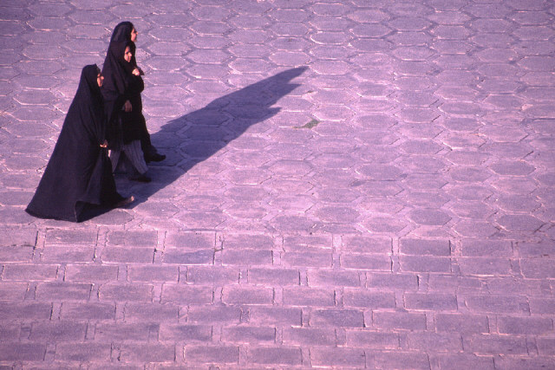
Estadísticas:
3,5 billones gente de culturas orales
1,5 billones gente de culturas orales-analfabetos
60% mujeres islámicas son analfabetas o analfabetas funcionales
70-80% pueblos menos alcanzados son analfabetos
Notes:
Población mundial iletrada
Al menos tres y medio billones (60%) del total mundial de 6.1 billones de personas son gente de culturas orales. Al menos un cuarto de la población mundial (1,525,383,804 personas) son principalmente gente de culturas orales— analfabetos. Quienes son parte de una práctica de comunicación principalmente oral no pueden leer o escribir.
Los miembros de estas tradiciones orales son probablemente el segmento más grande de población no evangelizada. Sobre sesenta por ciento (60%) de las mujeres islámicas son analfabetas o analfabetas funcionales, desde Sud Africa al Sahara. Al menos setenta por ciento (70%) de los pueblos menos alcanzados y sin evangelizar son personas de culturas orales.

Slide 37
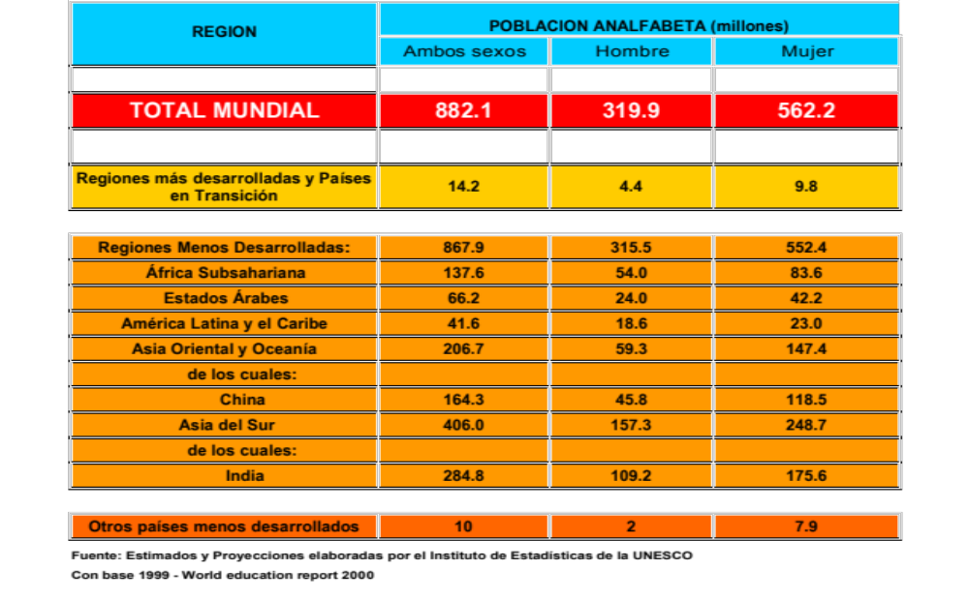

  CUADRO Nº 1
  Estimados de la Población Analfabeta Mundial de 15 años y más años.
  ( en millones)

Slide 38
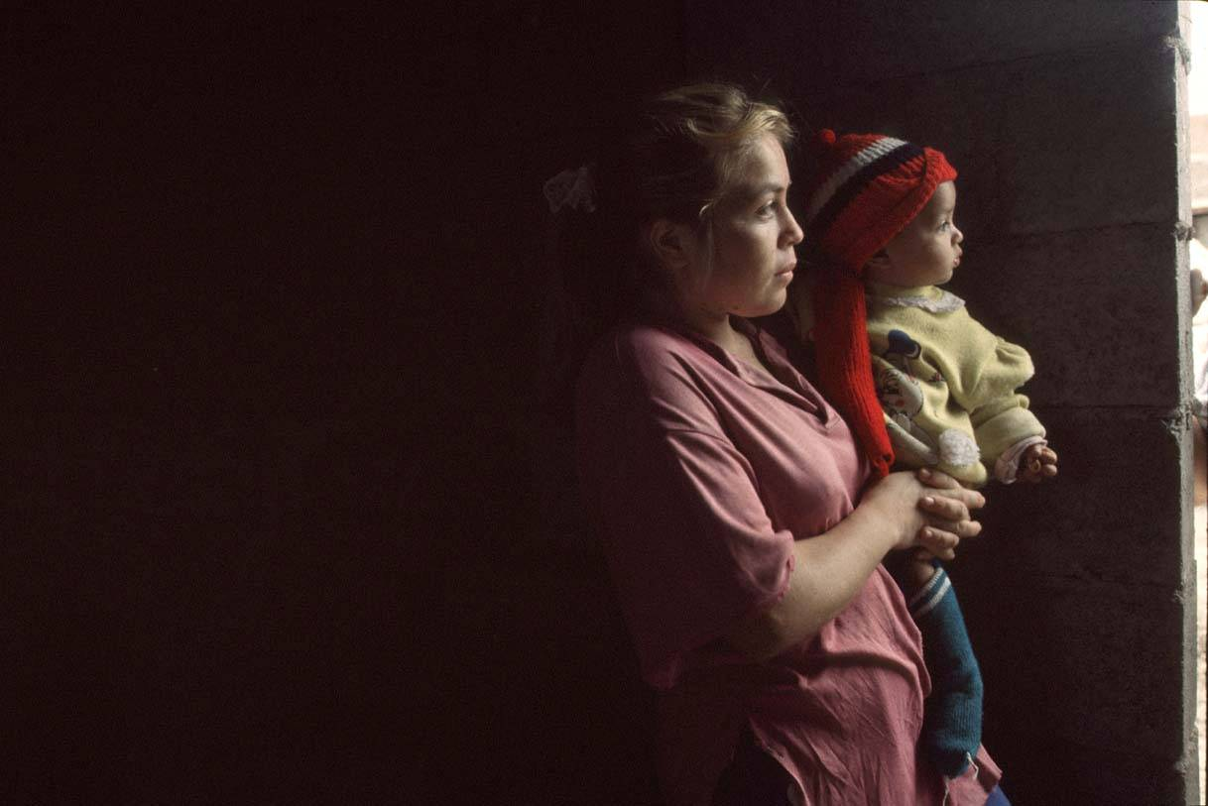
Culturas Orales:
2/3 del mundo son aprendices orales
Oralidad secundaria
Tiempo dedicado a comunicación
Somos culturas orales
mayor parte de nuestra comunicación es oral
Notes:
Dos tercios de las personas en todo el mundo son aprendices orales. Es decir que prefieren aprender a través de dichos populares, música, poesía y, especialmente historias. Son culturas eminentemente orales. Es la forma en que aprendimos nosotros antes de ir a la escuela.
Lo impresionante de la Oralidad es que aun en países sofisticados en medios, la mayoría de las personas quieren obtener su información a través de medios orales o audiovisuales: películas, radio, televisión e Internet. Si les ofrecemos “Las Cronicas de Narnia” en la serie de los 7 libros escritos muy sencillamente, aun así prefieren la serie de películas.
Llamamos a esto “oralidad secundaria”. Cincuenta y ocho por ciento de los graduados de escuelas secundarias de Estados Unidos dicen que nunca leerán un libro voluntariamente luego de graduarse. Cuarenta y dos por ciento de los graduados universitarios dicen lo mismo.
Crê-se que o uso do tempo das pessoas, está investido da seguinte forma:
65 % escutando
20 % falando
9 % lendo
6 % escrevendo
Necesitamos aceptar el hecho de que estamos frente a culturas orales, y que nosotros mismos somos miembros de culturas orales. Y con ello reconocer que las culturas orais aprendem melhor através da comunicação oral.
A pesar de que podamos saber leer y escribir, la mayor parte de nuestra comunicación es oral. Eso nos lleva a presentar la alfabetización actual en su real dimensión.

Slide 39

Tipos de Alfabetismo:
Alfabetización funcional
Aparenta conocimiento que no tiene
Ser parte de cultura letrada y no dominar la lecto-escritura
concepto no tiene sentido para culturas orales
Notes:
Hoy en día se considera que una persona ha recibido una alfabetización funcional cuando ha adquirido los conocimientos y las técnicas de lectura y escritura que la capacitan para emprender de modo efectivo todas las actividades en que se haya adoptado la alfabetización con normalidad a su cultura o grupo. El problema es que desestima cuando estos grupos son culturas orales primarias y las lleva o las empuja al precipicio de la cultura occidental.
Analfabeta funcional puede ser cualquier persona que, a pesar de saber leer y escribir, presenta dificultades a la hora de comprender textos escritos.
Como dijimos la mayoría de la población sólo puede comprender el 31% de los textos que lee, por lo tanto tiene dificultades para aprehender y relacionar lo leído con sus conocimientos previos. Lo mismo sucede a la hora de responder preguntas y emitir opinión acerca de lo que leen.
Se emplea el concepto de analfabetismo funcional para designar a la persona que aparenta un conocimiento que realmente no posee. Además de la capacidad para entender palabras, la capacidad para entender imágenes, dado que la sociedad en general se está convirtiendo en una sociedad de la imagen.
Ser analfabeto es pertenecer a una cultura letrada y no dominar las técnicas de escribir y leer (Freire, 1973). De ahí que este concepto de analfabeto no tendría sentido en sociedades con culturas orales

Slide 40
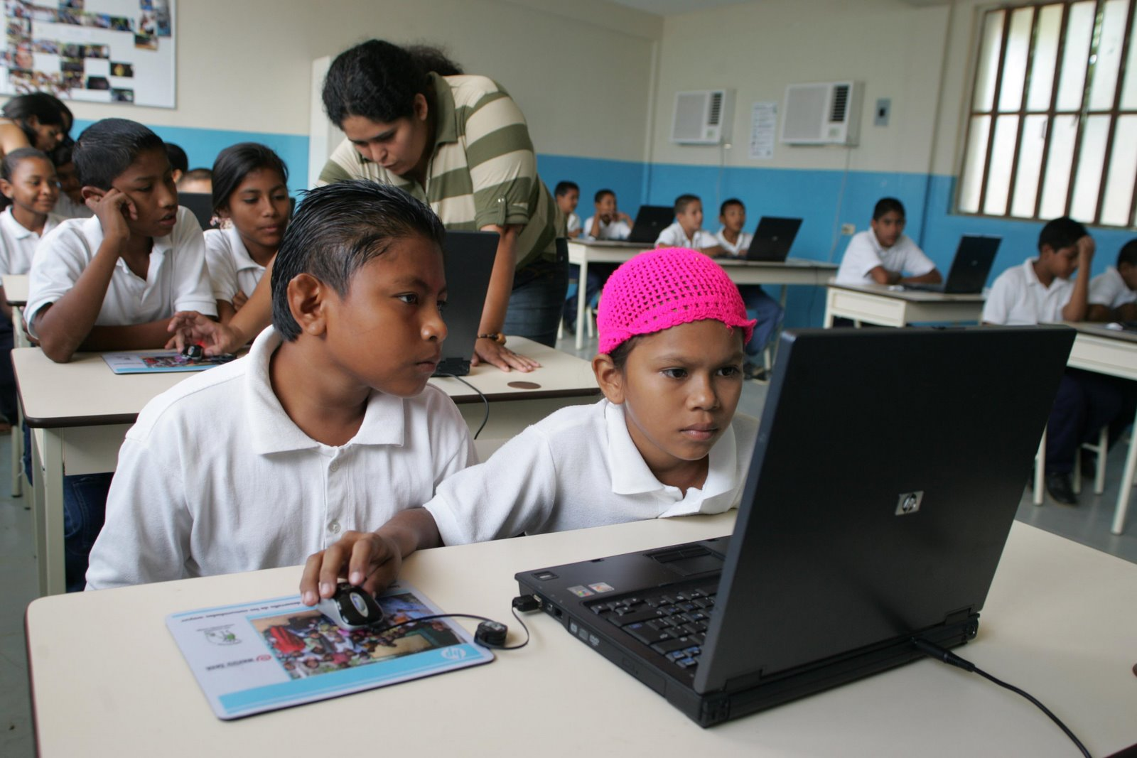
Oralidad y Ciberespacio:
Tecnologias son sistemas de transformación de la conciencia
Internet es retorno a oralidad “electrónica”
Más participación comunitaria
Se permite la humanización de la comunicación
Mega “agora-comunicacional” deslocalizada
Notes:
Walter J. Ong, dice que las tecnologías no son sólo recursos externos, sino también, elementos y sistemas transformadores de la conciencia.
La seducción que hoy sentimos por Internet y las Redes sociales por retornar a la oralidad son cada vez más claras. La evidente transformación que estimulan las comunicaciones electrónicas, está llevando a la conciencia humana hacia una nueva era de “oralidad electrónica“. Una era que ostenta asombrosas similitudes con las culturas tribales de la antigüedad y que forjan una nueva mística de participación comunitaria, mediante el empleo de un lenguaje particularmente emocional (de carácter casi ritual) aunque también integrado a formas objetivamente racionales. La voz que se desplaza del teclado a la pantalla, del corazón a la mente, es el permiso que nos hemos dado de ser más humanos y de hablar como humanos.
So orienta entonces un carácter transformador, porque estamos buscando más profundamente en nuestro interior. Allí donde la oralidad primitiva estimulaba la espontaneidad, porque no disponía del poder de reflexión analítica que comporta la racionalidad de la escritura, la nueva “oralidad electrónica” integra aspectos que parecían antagónicos; así, despierta la espontaneidad, la creatividad y la emocionalidad intuitiva porque, a través de la reflexión analítica, podemos concluir que tanto espontaneidad como emocionalidad son algo bueno y liberador para nuestras vidas.
Las historias trasforman la información en emoción.
La conectividad nos está facilitando la capacidad de recrear una “mega-ágora comunicacional” donde todos podemos, no ya aisladamente, pero sí en núcleos comunitarios parcialmente distinguibles, sentirnos parte de algo más grande que a nosotros mismos y que nos une a todos.
El ciberespacio nos permite deslocalizar (espacial y, a veces, temporalmente) a la comunidad con la que interactuamos y crea un paisaje de significados múltiples con el que podemos jugar. Con excepción del lenguaje, Internet es EL MEDIO DE COMUNICACIÓN hoy en día.

